Slide 1
哈尔滨工业大学（威海）微电子中心
罗敏
cn.minLuo@gmail.com
微电子器件原理
第0章 前言

Slide 2
本门课的内容
以固态电子论关于半导体材料中载流子运动基本规律、基本物理过程、基本物理现象、基本物理特性为基础，以pn结、双极型晶体管器件和场效应管为代表，分析微电子器件工作原理、基本特性，即建立起微电子器件工作原理和基本特性与其内部载流子运动基本规律等微观过程的内在联系。
主要内容包括pn结、双极型和场效应晶体管的基本工作原理、直流特性、交流特性、频率特性和功率特性的物理基础，并介绍一些典型器件和新型器件的结构及其特点。要求了解并掌握微电子器件工作原理和基本特性与其内部载流子运动基本规律等微观过程的内在联系。
掌握：基本概念，基本原理，基本方法（计算）

Slide 3
所用教材具体章节
第1章 半导体、物理与工艺概要
第2章 双极晶体管的直流特性
第3章 双极晶体管的频率特性
第4章 双极型晶体管的功率特性
第5章 双极型晶体管的开关特性
第6章 结型场效应晶体管
第7章 MOS场效应晶体管

Slide 4
本课程的地位和作用
应 用 领 域
集成电路
传感器
光电器件
微波器件
MEMS
半导体器件物理
微电子工艺基础
微电子器件原理
晶体管原理
固态电子论

Slide 5
本门课的参考资料：
教学用书：
① 《晶体管原理》，刘永、张福海，国防工业出版社，2002.1
参考书目：
②《半导体物理与器件》，Donald A.Neamen著，赵毅强等译，2005.2
③ 《微电子技术基础—双极、场效应晶体管原理》，曹培栋，电子工业出版社，2004.2
④《半导体器件电子学》，R.M.Warner&B.L.Grung著，吕长志、冯士维等译，电子工业出版社，2005.2
⑤施敏主编《现代半导体器件物理》，科学出版社，2001.06
⑥兰慕杰《微电子器件原理》课件

Slide 6
半导体器件基础
据统计：半导体器件主要有67种，另外还有110个相关的变种
所有这些器件都是由少数的基本模块构成：
      pn结
      金属－半导体接触
      MOS结构
      异质结
      超晶格

Slide 7
追随先贤们的脚步：半导体器件的发展历程
萌芽期
成长期
成熟期
衰退期

Slide 8
1947年
Shockley ，Bardeen,
Brattain
晶体管 (transistor)
点接触式
诺贝尔奖
1874年 F.Braun
半导体器件的第1项研究
金属－半导体接触
1907年 H.J.Round
发光二极管 LED
萌芽期
1870
1930
1940
1950
1949年 Shockley
p-n结
双极晶体管（BJT〕
1939年 Schottky
肖特基势垒
Notes:
肖克莱－巴丁－布拉顿

Slide 9
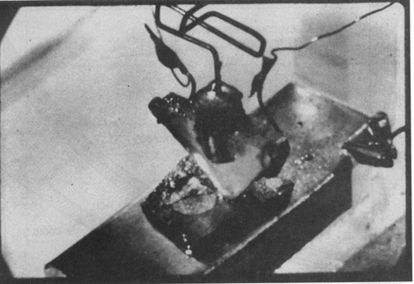
第一个点接触式的晶体管 (transistor)
成为电子现代工业的基础
Ge 晶体管
获1956年诺贝尔物理奖

Slide 10
1952年 Schockley
结型场效应晶体管JFET
第1个半导体场效应器件
1958年
Esaki
隧道二极管
诺贝尔奖
1954年
Chapin, Fuller, Pearson
硅太阳电池，6％
进入成长期
1950
1960
1957年 Kroemer
异质结双极晶体管
HBT
诺贝尔奖
1952年Ebers
闸流管模型
thyristor

Slide 11
1962年
Wanlass、C. T. Sah
CMOS技术
1960年 Kahng,Atalla
增强型MOSFET
1967年
Kahng, Sze
非挥发存储器
1962年
Hall, Nathan, Quist
半导体激光器
1960
1965年Johnston,
DeLoach, Cohen
IMPATT二极管
1970
1963年Gunn
渡越电子二极管
Gunn二极管
1968年
Dennard
单晶体管
DRAM
1966年
Mead
MESFET

Slide 12
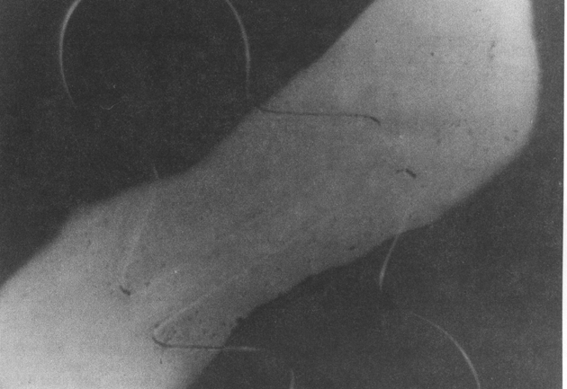
第一个增强型
MOSFET
利用硅和热氧化生长的二氧化硅，其上为铝栅
沟道长度：25微米
栅氧化层：1000埃

Slide 13
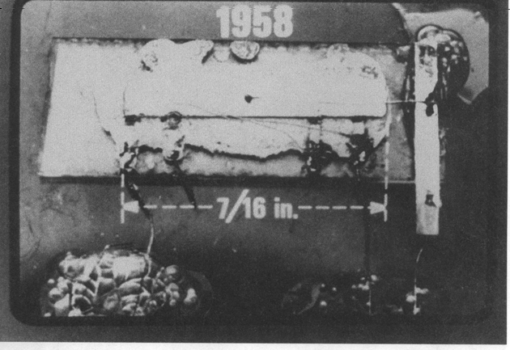
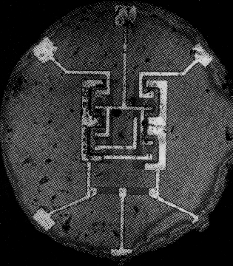
第一块集成电路，1958， Kilby
第一块单片集成电路，1959， Noyce
Ge 衬底上的混合集成电路，美国专利号3138743

Slide 14
1970年 Boyle, Smith
CCD器件
1980年
Mimura, Hiyamizu, Fujii,
Nanbu MODFET
调制掺杂场效应晶体管
1971年
Intel公司
微处理器
1970
1980
1974年
Chang, Esaki, Tsu
共振隧道二极管
分水岭：
1970年前发明的器件全部实现商业化

Slide 15
1984年 Luryi, Katalskys,
Gossard, Hendel
电荷注入晶体管
CHINT
1985年
Yokoyama, Imamura, Muto,
Hiyamizu , Nishi
RHET
共振隧穿热电子晶体管
1980
1990
1984年
Capasso, Kiehl
共振隧穿双极晶体管
RTBT
1980年后出
现了大量的
异质结构器件
和量子效应器件

Slide 16
理论发展
1947~1949年，在合金管盛行时期确立了均匀基区晶体管理论
1953年，Kyoemer在基区杂质分布存在梯度的晶体管基础上，发表了缓变基区（漂移型）晶体管理论
1954年，Webster着眼于注入对中性基区的影响，用较简单的理论解释了电流放大系数随注入电流变化的现象，大注入效应
1956年，Moll和Ross发表了基区杂质任意分布的晶体管理论
1957年，Fletcher发表了大注入下，空间电荷区载流子浓度与电压的关系，分析了由此而引起载流子传输方程边界条件的变化
1962年，Kirk针对扩散管提出了基区扩展效应，解释了大电流下特征频率下降的实验事实

Slide 17
理论发展
在描述晶体管端点特性的模型理论方面：
1954年，首先由Ebers和Moll发表了关于晶体管大信号理论的Ebers-Moll模型，沿用至今
1957年，Beaufoy和Sparks发表了晶体管的电荷控制模型，将晶体管视为电荷控制器件，与E-M模型等价

Slide 18
end

